Slide 1
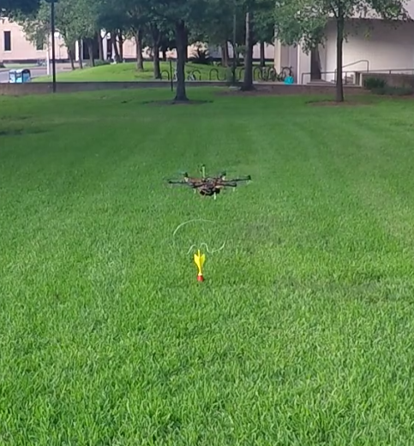
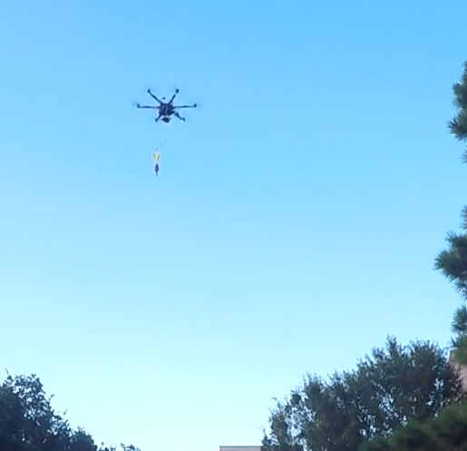
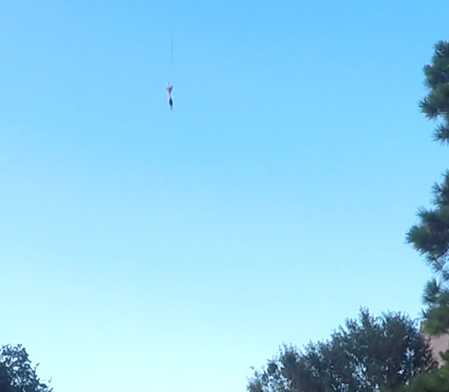
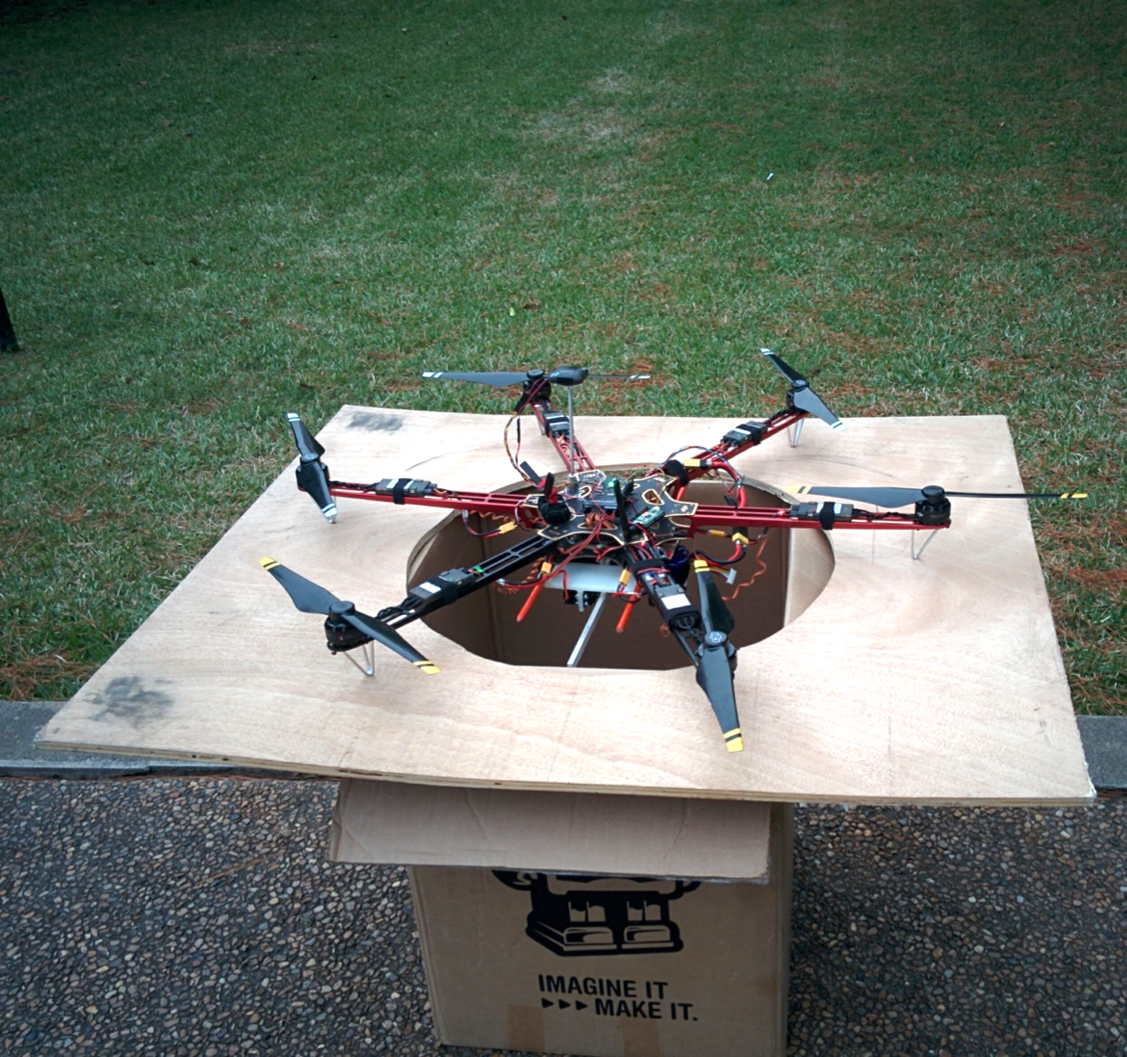
a.
b.
c.
d.
T = 60 s
Landed
T = 30 s
Deploying
T = 35 s
Dropped
T = 10 s
Retrieval

